Slide 1
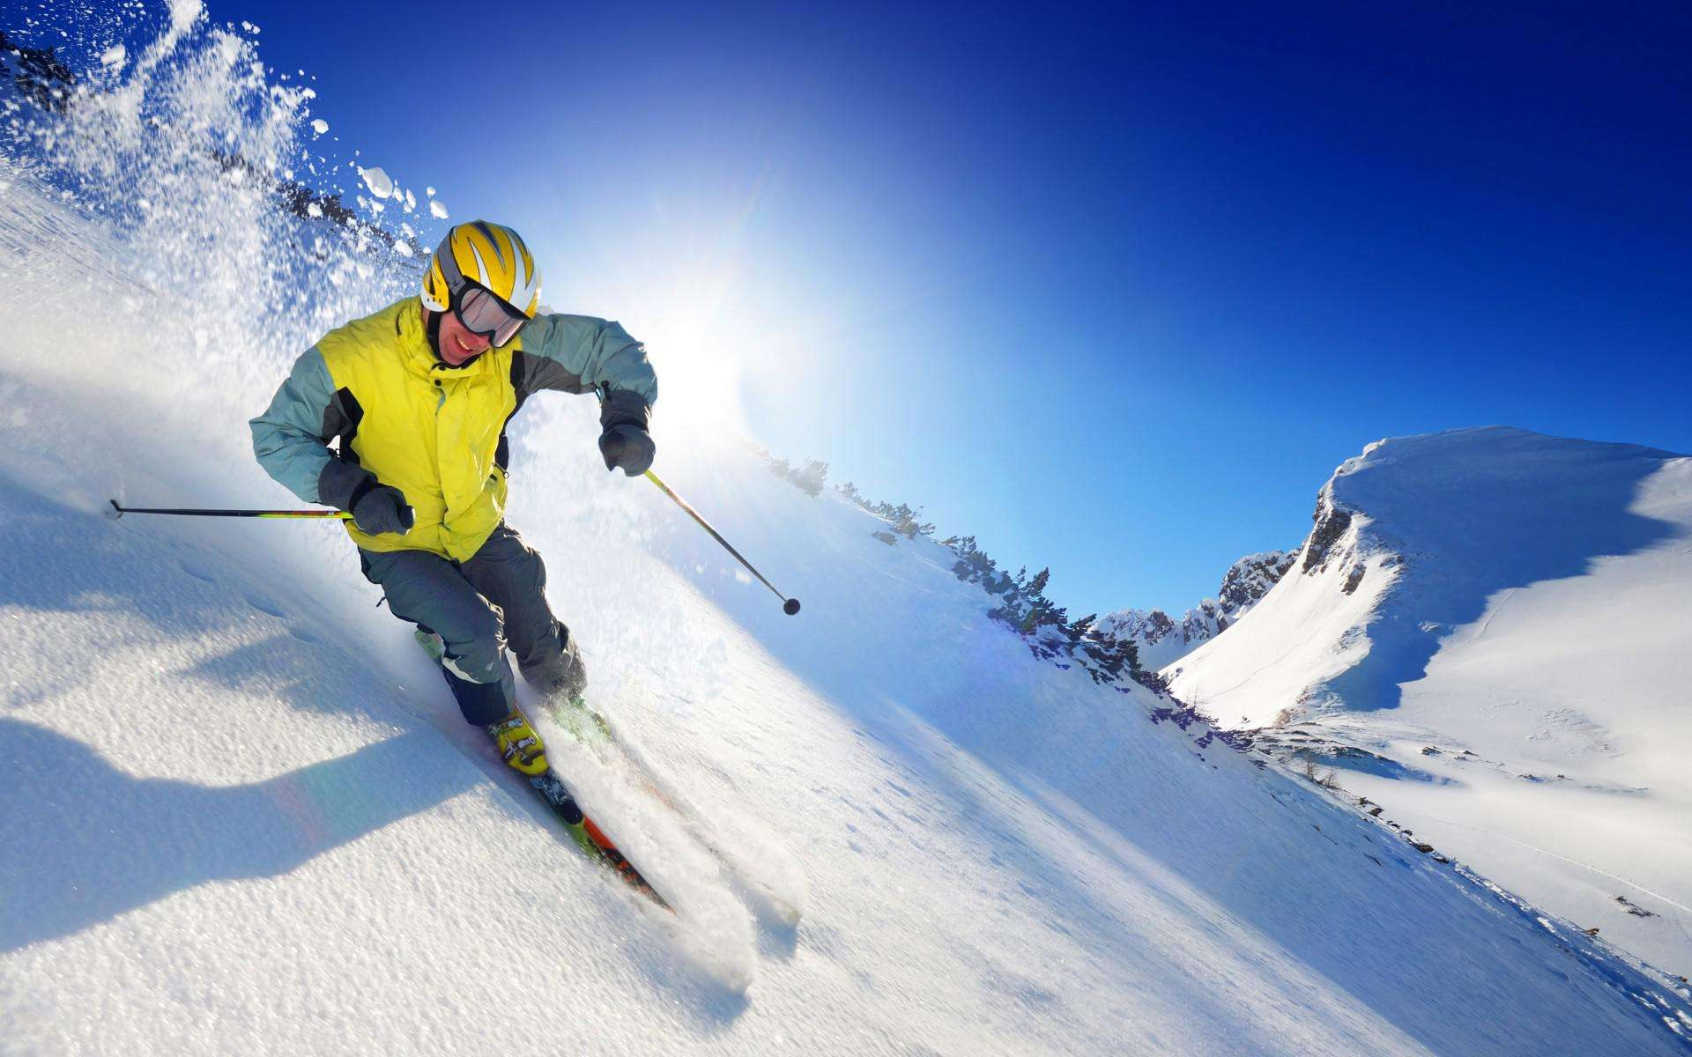
第七章 万有引力与宇宙航行
3 万有引力理论的成就

Slide 2
学习目标
1.了解万有引力定律在天文学上的重要应用.
2.了解“称量”地球质量、计算太阳质量的基本思路，会用万有引力定律计算天体的质量.
3.理解运用万有引力定律处理天体运动问题的思路和方法.

Slide 3

梳理教材 夯实基础
内容索引
探究重点 提升素养
NEIRONGSUOYIN
随堂演练 逐点落实

Slide 4
梳理教材 夯实基础
01

Slide 5
一
“称量”地球的质量
1.思路：地球表面的物体，若不考虑地球自转的影响，物体的重力等于_________
.
2.关系式：mg＝ .
3.结果：m_{地}＝ ，只要知道g、R、G的值，就可计算出地球的质量.
4.推广：若知道其他某星球表面的重力加速度和星球半径，可计算出该星球的质量.
地球对物
体的引力

Slide 6
二
计算天体的质量
1.思路：质量为m的行星绕太阳做匀速圆周运动时， 充当向心力.
行星与太阳间的万有引力
3.结论：m_{太}＝ ，只要再知道引力常量G，行星绕太阳运动的周期T和轨道半径r就可以计算出太阳的质量.
4.推广：若已知引力常量G，卫星绕行星运动的周期和卫星与行星之间的距离，可计算出行星的质量.

Slide 7
三
发现未知天体
1.海王星的发现：英国剑桥大学的学生 和法国年轻的天文学家 根据天王星的观测资料，利用万有引力定律计算出天王星外“新”行星的轨道.1846年9月23日，德国的 在勒维耶预言的位置附近发现了这颗行星——海王星.
2.其他天体的发现：海王星之外残存着太阳系形成初期遗留的物质.近100年来，人们在海王星的轨道之外又发现了 、阋神星等几个较大的天体.
亚当斯
勒维耶
伽勒
冥王星

Slide 8
四
预言哈雷彗星回归
英国天文学家哈雷计算了1531年、1607年和1682年出现的三颗彗星的轨道，他大胆预言这三颗彗星是同一颗星，周期约为 ，并预言了这颗彗星再次回归的时间.1759年3月这颗彗星如期通过了 点，它最近一次回归是1986年，它的下次回归将在 年左右.
76年
近日
2061

Slide 9
即学即用
1.判断下列说法的正误.
(1)地球表面的物体的重力必然等于地球对它的万有引力.( )
(2)若知道某行星的自转周期和行星绕太阳做圆周运动的轨道半径，则可以求出太阳的质量.( )
(3)已知地球绕太阳转动的周期和轨道半径，可以求出地球的质量.( )
(4)海王星的发现表明了万有引力理论在太阳系内的正确性.( )
(5)海王星的发现和彗星的“按时回归”确立了万有引力定律的地位.( )
×
×
×
√
√

Slide 10
2.已知引力常量G＝6.67×10^{－11} N·m²/kg²，地球表面的重力加速度g＝9.8 m/s²，地球半径R＝6.4×10⁶ m，则可知地球的质量约为__________.(结果保留一位有效数字)
6×10²⁴ kg

Slide 11
探究重点 提升素养
02

Slide 12
一
天体质量和密度的计算
导学探究
1.卡文迪什在实验室测出了引力常量G的值，他称自己是“可以称量地球质量的人”.
(1)他“称量”的依据是什么？
答案 若忽略地球自转的影响，在地球表面上物体受到的重力等于地球对物体的万有引力；
(2)若已知地球表面重力加速度g，地球半径R，引力常量G，求地球的质量和密度.

Slide 13
2.如果知道地球绕太阳的公转周期T和它与太阳的距离r，能求出太阳的质量吗？若要求太阳的密度，还需要哪些量？

Slide 14
知识深化
天体质量和密度的计算方法
 | 重力加速度法 | 环绕法
情景 | 已知天体的半径R和天体表面的重力加速度g | 行星或卫星绕中心天体做 匀速圆周运动
思路 | 物体在天体表面的重力近似等于天体与物体间的万有引力：mg＝G

Slide 15
天体 质量
天体 密度
说明 | g为天体表面重力加速度，未知星球表面重力加速度通常利用实验测出，例如让小球做自由落体、平抛、上抛等运动 | 这种方法只能求中心天体质量，不能求环绕星体质量 T为公转周期 r为轨道半径 R为中心天体半径

Slide 16
例1 (2019·潍坊一中期末)假设在半径为R的某天体上发射一颗该天体的卫星，已知引力常量为G，忽略该天体自转.
(1)若卫星距该天体表面的高度为h，测得卫星在该处做圆周运动的周期为T₁，则该天体的密度是多少？

Slide 17
解析 设卫星的质量为m，天体的质量为M.
卫星距天体表面的高度为h时，

Slide 18
(2)若卫星贴近该天体的表面做匀速圆周运动的周期为T₂，则该天体的密度是多少？

Slide 19
√

Slide 20
例2 (2019·临夏中学期末)若有一星球密度与地球密度相同，它表面的重力加速度是地球表面重力加速度的3倍，则该星球质量是地球质量的
A.27倍 B.3倍 C.0.5倍 D.9倍
√

Slide 21
二
天体运动的分析与计算
1.一般行星(或卫星)的运动可看做匀速圆周运动，所需向心力由中心天体对它的万有引力提供.

Slide 23
由以上关系式可知：①卫星的轨道半径r确定后，其相对应的线速度大小、角速度、周期和向心加速度大小是唯一的，与卫星的质量无关，即同一轨道上的不同卫星具有相同的周期、线速度大小、角速度和向心加速度大小.
②卫星的轨道半径r越大，v、ω、a_{n}越小，T越大，即越远越慢.

Slide 24
例３ 在轨卫星碰撞产生的大量碎片会影响太空环境.假定有甲、乙两块碎片绕地球运动的轨道都是圆，甲的运行速率比乙的大，则下列说法中正确的是
A.甲的运行周期一定比乙的长
B.甲距地面的高度一定比乙的高
C.甲的向心力一定比乙的小
D.甲的向心加速度一定比乙的大
√
由于两碎片的质量未知，无法判断向心力的大小，故C错；

Slide 25
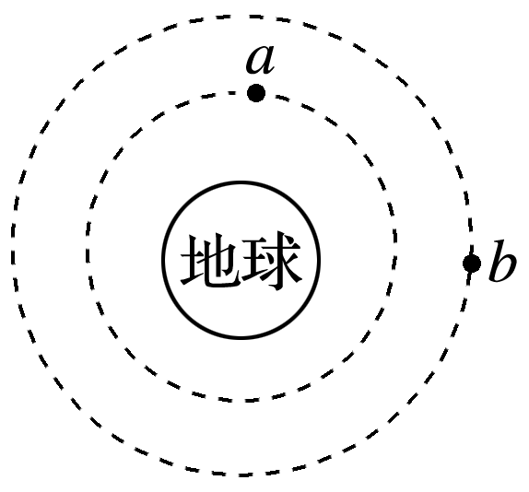
例4 (2019·潍坊市联考)如图1所示，a、b是两颗绕地球做匀速圆周运动的人造地球卫星，它们距地面的高度分别是R和2R(R为地球半径).下列说法中正确的是
√
图1

Slide 26
解析 两卫星均做匀速圆周运动，则有F_{万}＝F_{向.}

Slide 27
随堂演练 逐点落实
03

Slide 28
1.(天体质量的计算)(多选)(2019·西安高级中学期中)已知下列哪组数据，可以算出地球的质量M(引力常量G已知)
A.月球绕地球运动的周期T₁及月球到地球中心的距离R₁
B.地球绕太阳运行的周期T₂及地球到太阳中心的距离R₂
C.人造地球卫星在地面附近的运行速度v₃和运行周期T₃
D.地球绕太阳运行的速度v₄及地球到太阳中心的距离R₄
√
√
1
2
3
4
5

Slide 29
2.(卫星各运动参量与轨道半径的关系)(2019·安阳市二十六中期末)我国高分系列卫星的高分辨对地观察能力不断提高.2018年5月9日发射的“高分五号”轨道高度约为705 km，之前已运行的“高分四号”轨道高度约为36 000 km，它们都绕地球做圆周运动.与“高分四号”相比，下列物理量中“高分五号”较小的是
A.周期 B.角速度
C.线速度 D.向心加速度
√
1
2
3
4
5

Slide 30
解析 “高分五号”的运动半径小于“高分四号”的运动半径，即r_{五}<r_{四.}
1
2
3
4
5

Slide 31
3.(天体密度的计算)地球表面的重力加速度为g，地球半径为R，引力常量为G，可估算地球的平均密度为
√
1
2
3
4
5

Slide 32
4.(天体质量和密度的计算)一飞船在某行星表面附近沿圆轨道绕该行星运行，若认为行星是密度均匀的球体，引力常量已知，那么要确定该行星的密度，只需要测量
A.飞船的轨道半径 B.飞船的运行速度
C.飞船的运行周期 D.行星的质量
√
1
2
3
4
5

Slide 33
1
2
3
4
5

Slide 34
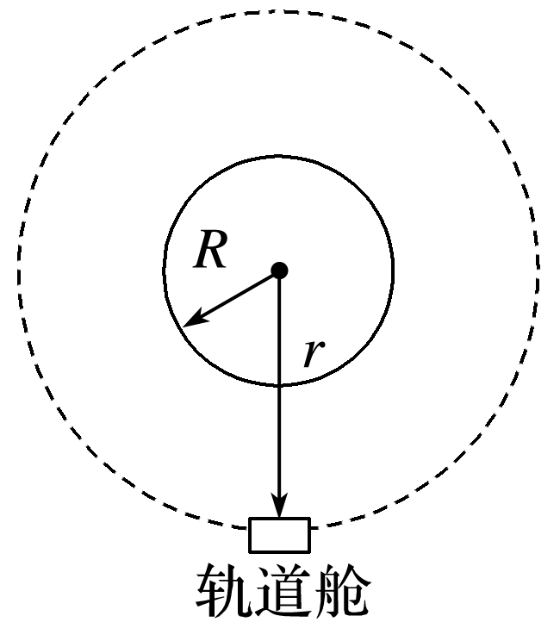
5.(天体运动的分析与计算)如图2所示，返回式月球软着陆器在完成了对月球表面的考察任务后，由月球表面回到绕月球做圆周运动的轨道舱.已知月球表面的重力加速度为g，月球的半径为R，轨道舱到月球中心的距离为r，引力常量为G，不考虑月球的自转.求：
(1)月球的质量M；
图2
1
2
3
4
5

Slide 35
(2)轨道舱绕月球飞行的周期T.
解析 轨道舱绕月球做圆周运动，设轨道舱的质量为m
1
2
3
4
5

